Slide 1
校園情歌王子~珠頸斑鳩
組員 :史祐熏 & 孫英凱

Slide 2
牠的特徵就是脖子上有珠寶項鍊

Slide 3
來聽聽看我的聲音吧!

Slide 4
珠寶項鍊

Slide 5
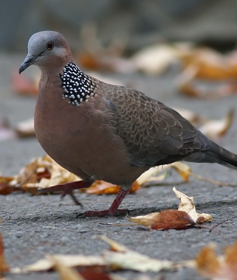
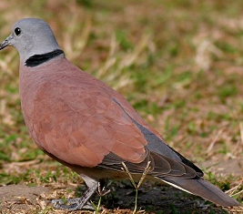

Slide 6
故事傳說~放下屠刀立地成佛
https://is.gd/Os8tl1

Slide 7
我們都是鳩鴿科

Slide 8
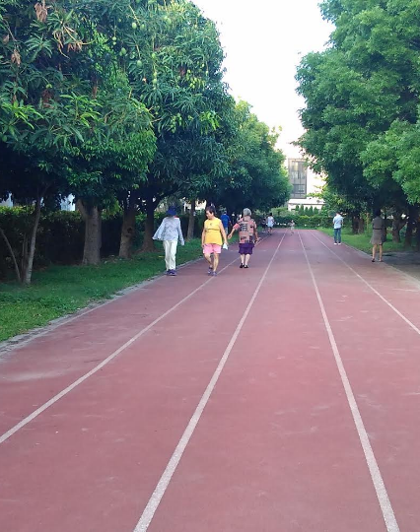
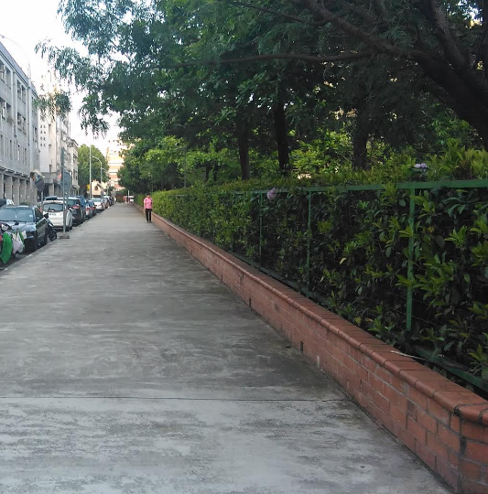
出現地方

Slide 9
電線桿
https://is.gd/Dbgd1a

Slide 10
屋頂
https://is.gd/CxitF3

Slide 11
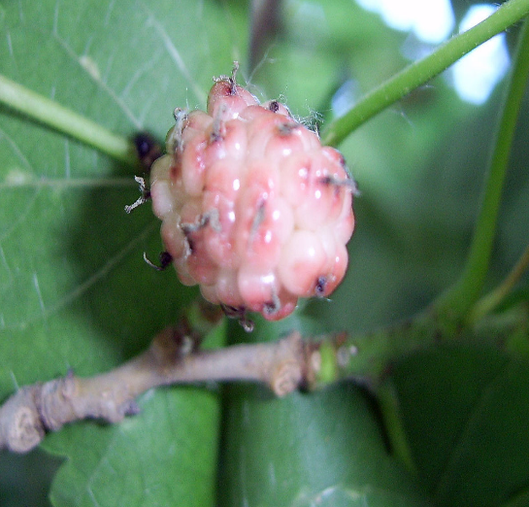
珠頸斑鳩的主食是果實、穀物和其他植物的種子，也會捕食昆蟲。

Slide 12
http://www.cepolina.com/cr/cereals-corn-seeds.htm

Slide 13
飲水的方式
https://is.gd/aPqv2B

Slide 14
牠們偶爾也會吞點小石子幫助胃的消化

Slide 16
粉翮

Slide 17
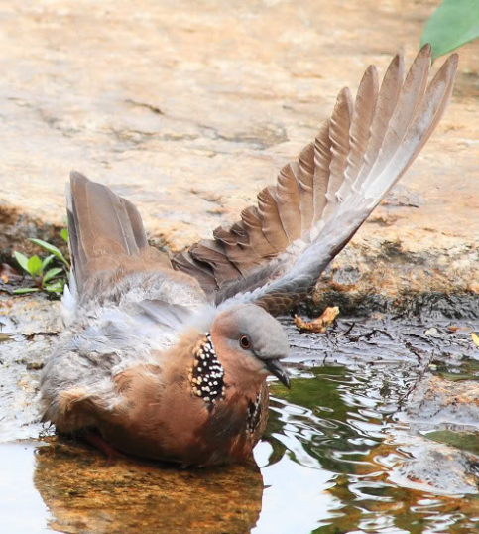
水浴行為
幹嘛一直看我，我會害羞
http://i186.photobucket.com/albums/x36/afonfong/Birds/COLUMBIFORMES/Columbidae/Streptopelia/SpottedDove/SpottedDove_009.jpg

Slide 18
沙浴行為
珠頸斑鳩和麻雀一樣會沙浴
https://is.gd/bClxJ4

Slide 19
婚降行為
https://is.gd/r6tYBw

Slide 20
育雛時會從嗉囊中吐出「鴿乳」餵雛。
https://is.gd/6Pod4u

Slide 21
測驗時間

Slide 22
珠頸斑鳩求偶的動作叫什麼
降婚行為
婚降行為
盤旋行為

Slide 23
錯
再一次

Slide 24
對

Slide 25
感謝吳志典老師
提供圖片

Slide 26
謝謝大家

